Slide 1
数据集成引擎BitSail自动化测试框架解析
刘澎 / 字节跳动

Slide 2
个人介绍
2021加入字节跳动数据集成团队，专注提供高效、可靠的全域数据集成解决方案
开源社区爱好者，BitSail开源项目贡献者之一

Slide 3
目录
CONTENTS
01
BitSail背景介绍
02
BitSail功能介绍
03
多通道测试方案
04
未来展望

Slide 4
01
BitSail背景介绍

Slide 5
BitSail背景介绍
应用场景：在数据中台建设中，数据集成用于支持异构数据源之间的数据传输、加工和处理
外部数据源
全域数据集成产品
DataSail
外部系统
数据库
消息队列
其它存储
数据分析
在线数据服务
机器学习
内部发展：为了服务于公司内的各种数据建设场景，字节跳动在2020年开始研发并推出了数据集成产品BitSail。为了应对内部业务发展带来的压力和挑战，BitSail不断打磨完善自身功能。

Slide 6
BitSail背景介绍
应用场景：在数据中台建设中，数据集成用于支持异构数据源之间的数据传输、加工和处理。
内部发展：为了服务于公司内的各种数据建设场景，字节跳动在2020年开始研发并推出了数据集成产品BitSail。为了应对内部业务发展带来的压力和挑战，BitSail不断打磨完善自身功能。
社区开源：在当前开源生态快速发展的潮流下，BitSail于2022年9月进入到开源社区的新天地中。BitSail经过了字节内部各种业务场景的验证与应用，在数据集成领域有着深厚的积累，希望通过开源推动行业的发展。
Github主页：https://github.com/bytedance/bitsail
文档主页：https://bytedance.github.io/bitsail/

Slide 7
BitSail演进历程
无统一框架
覆盖流式场景
通用能力输出
M*N，每个通道各自实现
如MR/Spark等等
覆盖流式场景，完成流、批架构统一
BitSail 开源
云原生引擎
~2018
2019
2020
2021
2022-now
统一架构，覆盖批式场景
覆盖CDC场景， 湖仓一体
基于Flink引擎，完成批式场景统一
基于Flink+Hudi实现数据准实时入湖

Slide 8
BitSail应用状况
公司内：BitSail目前已被广泛使用于字节内部的多项业务线，例如抖音、今日头条等，每日同步超百万亿条数据。
懂车帝
幸福里
火山引擎
外部客户：以BitSail为底层引擎的集成产品DataSail同样服务了许多外部客户，在火山引擎云原生环境、本地私有云环境等多种环境都有验证与应用。
抖音
今日头条

Slide 9
02
BitSail功能介绍

Slide 10
EtLT架构
架构模块化
数据源层、框架层、引擎层均采取可插拔设计
基础能力
在框架层提供丰富的基础能力，例如流控、并发推断等

Slide 11
EtLT架构
Source数据源
Sink数据源
执行引擎
clickhouse
flink 1.11
flink 1.16
通道组合 = 读数据源 x 写数据源 x 执行引擎

Slide 12
EtLT架构
在开发、review、上线等过程中，如何验证通道是否能正常工作？
Source数据源
Sink数据源
执行引擎
通道组合 = 读数据源 x 写数据源 x 执行引擎

Slide 13
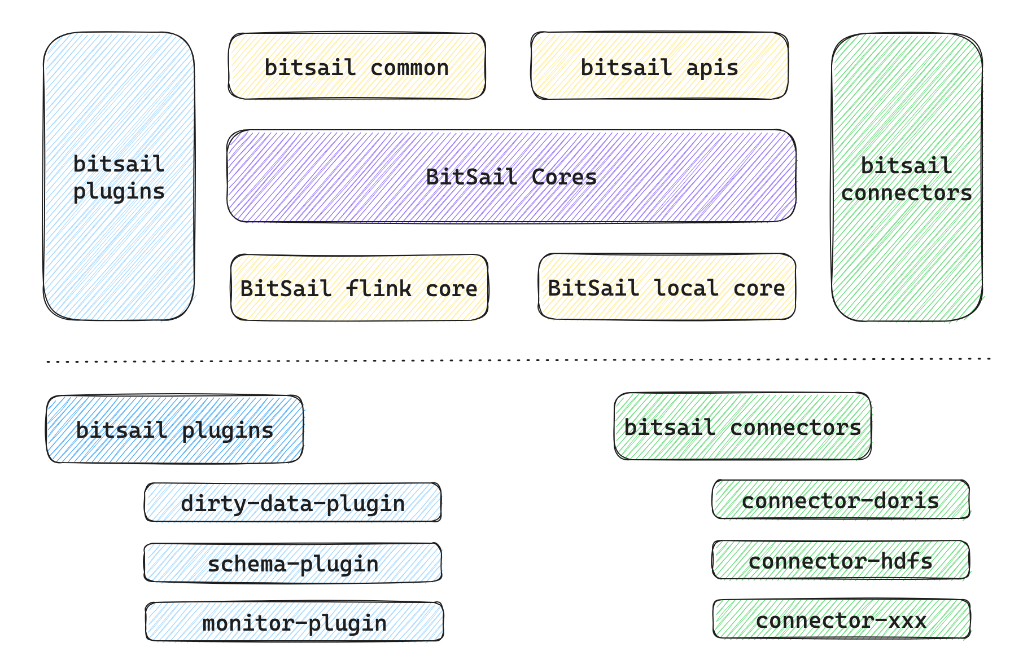
BitSail模块划分
Source数据源
Sink数据源
执行引擎

Slide 14
BitSail Test
Flink Local Environment
Flink Local Environment
集成测试

Slide 15
BitSail Test
MiniCluster / Standalone
MiniCluster / Standalone
MiniCluster / Standalone
集成测试
End-End测试

Slide 16
BitSail Test
单数据源测试 -> 数据源组合测试？
产品质量保证：产品通道能力感知
自动生成测试 & 高效执行测试？
集成测试
End-End测试
开发效率提升：避免人力投入重复测试

Slide 17
03
多通道测试方案

Slide 18
How to test
目标
支持多种 & 多版本数据源
支持多环境测试
支持验证通道正确性
支持自动生成不同数据源组合通道的测试
高效地测试
状态外部存储，方便与外部流程打通
单数据源测试 -> 数据源组合测试？
自动生成测试 & 高效执行测试？

Slide 19
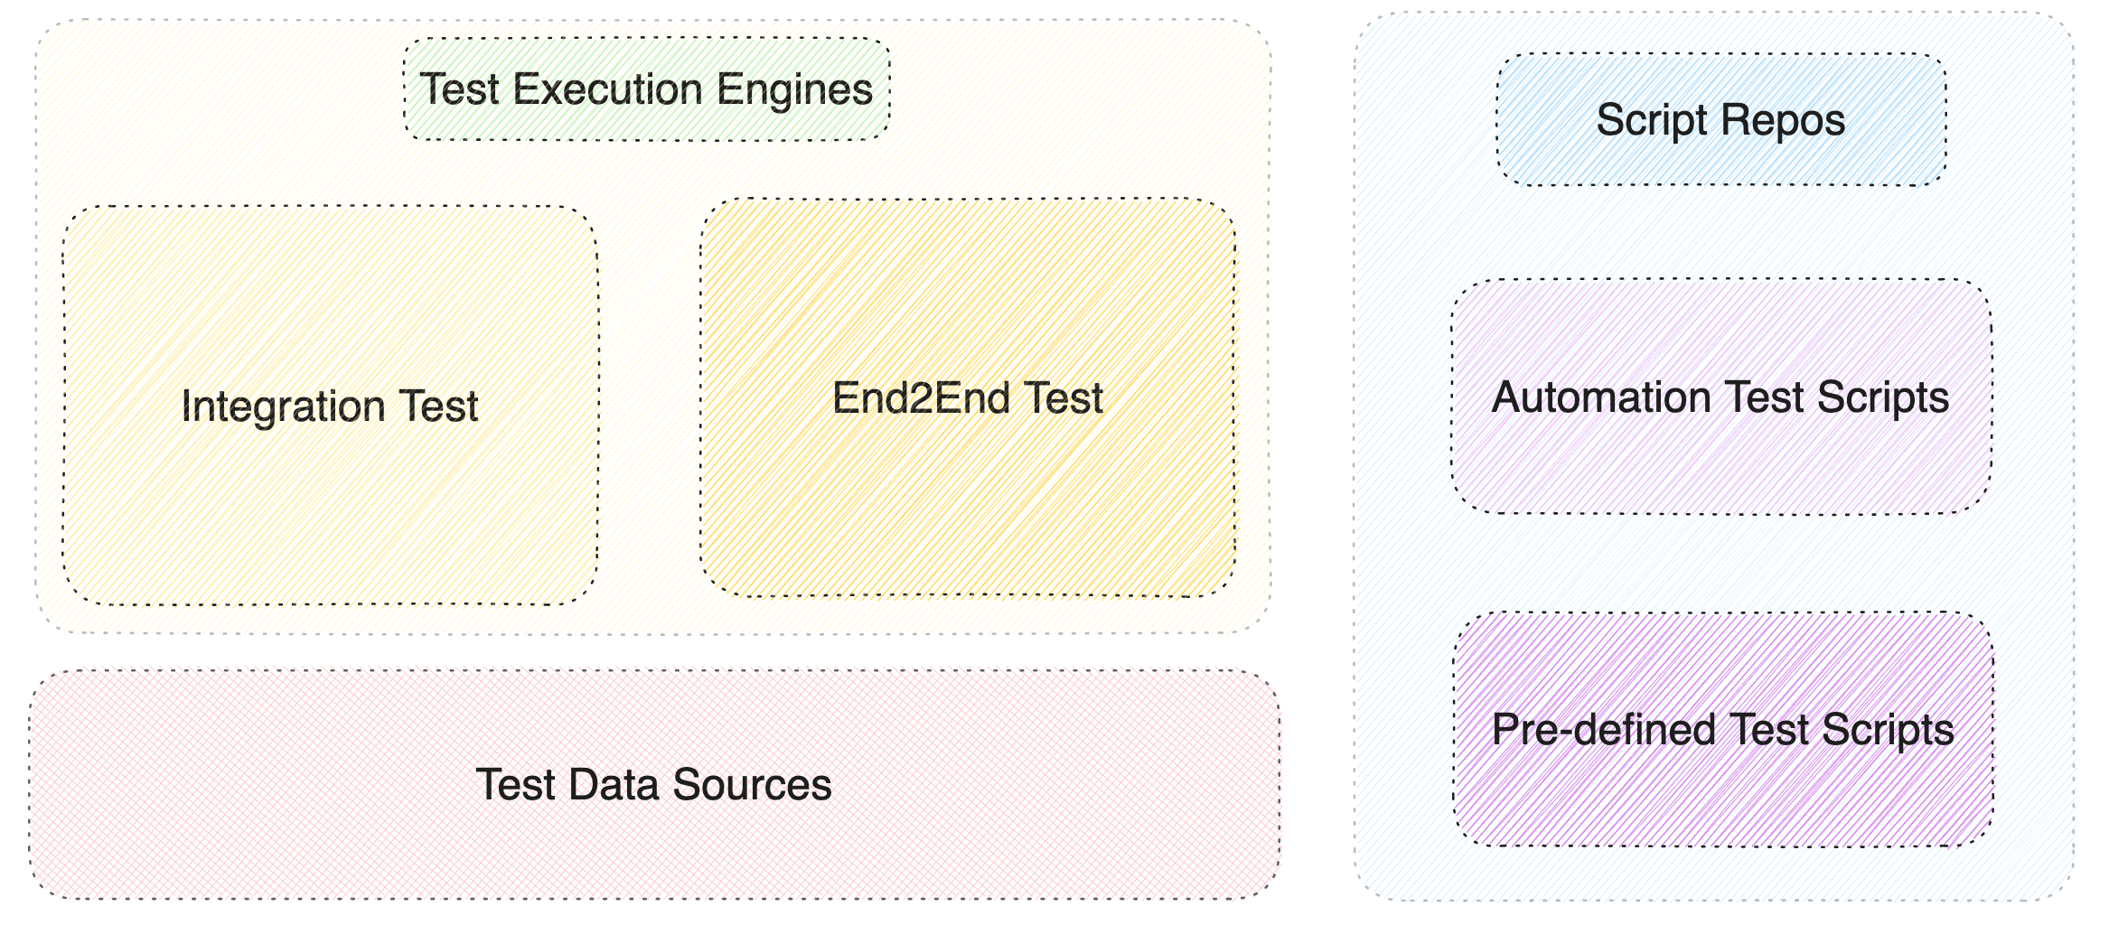
Architecture
Test Execution Engines：发起测试的框架
Script Repositories：存储&生成测试script
Test Data Sources：测试数据源

Slide 20
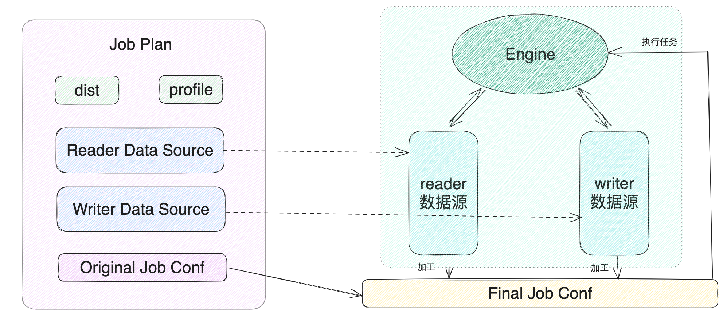
Architecture
Test Execution Engines：发起测试的框架
Script Repositories：存储&生成测试script
Test Data Sources：测试数据源

Slide 21
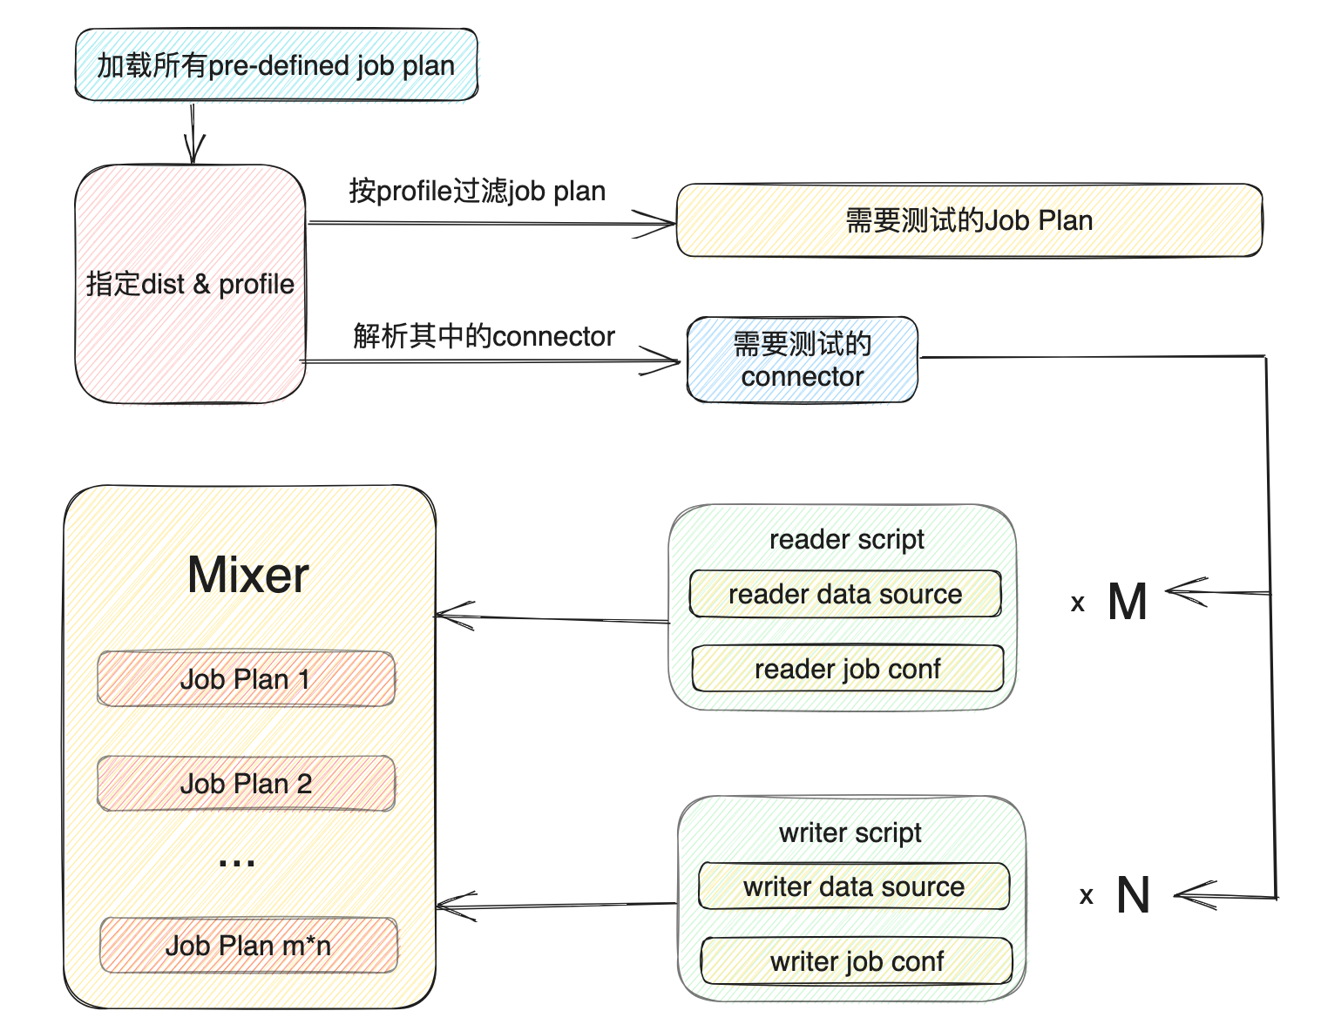
Script repos
在connector module下存储相应数据源的script
不同connector的script组合成最终的测试JobPlan
支持多种测试JobPlan生成策略
M*N
M+N

Slide 22
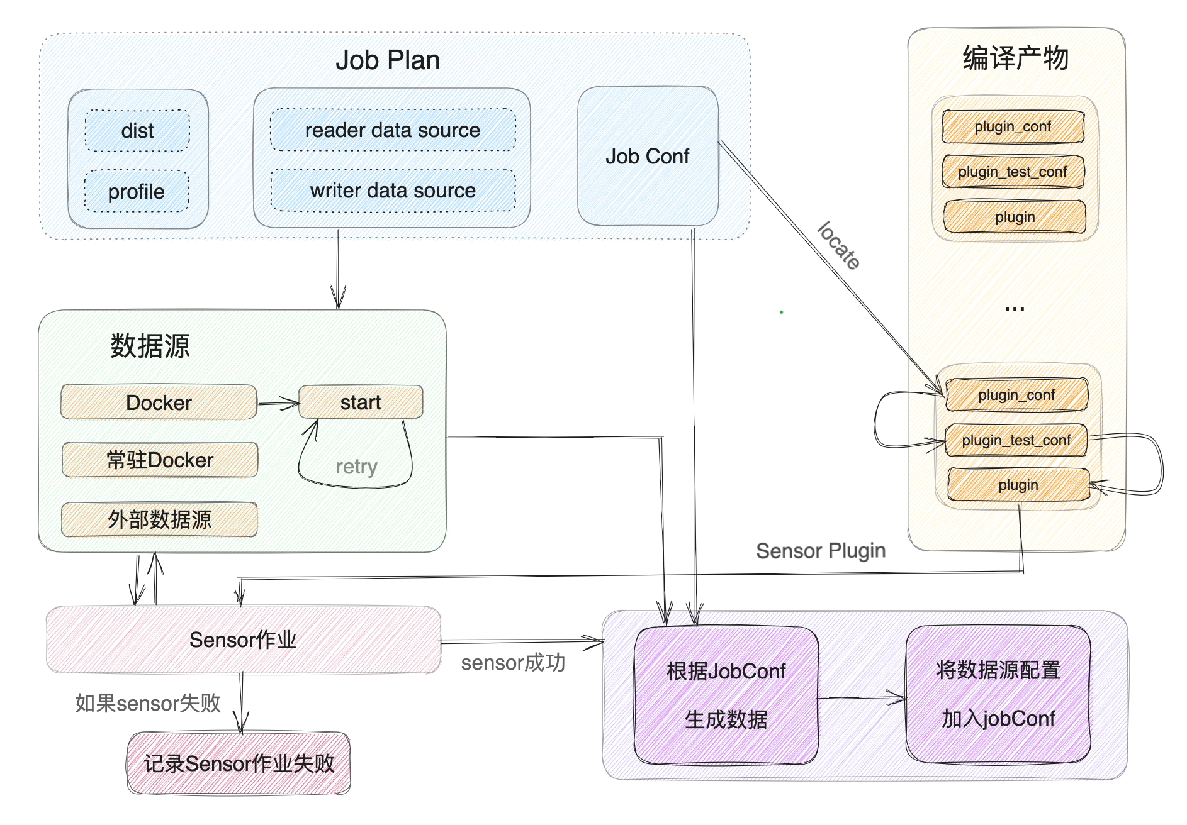
Data Sources
数据源包含初始化、sensor、加工作业配置等完整生命周期
每种数据源维护资源池，便于并行执行测试作业

Slide 23
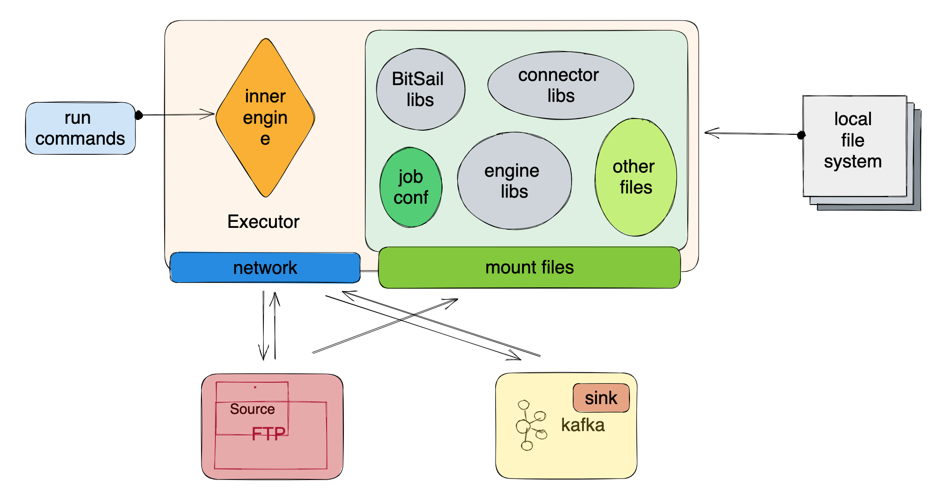
Test Engines
测试引擎包含所有执行所需文件与jar包，模拟真实执行步骤
每种执行引擎维护资源池，便于并行执行测试作业

Slide 24
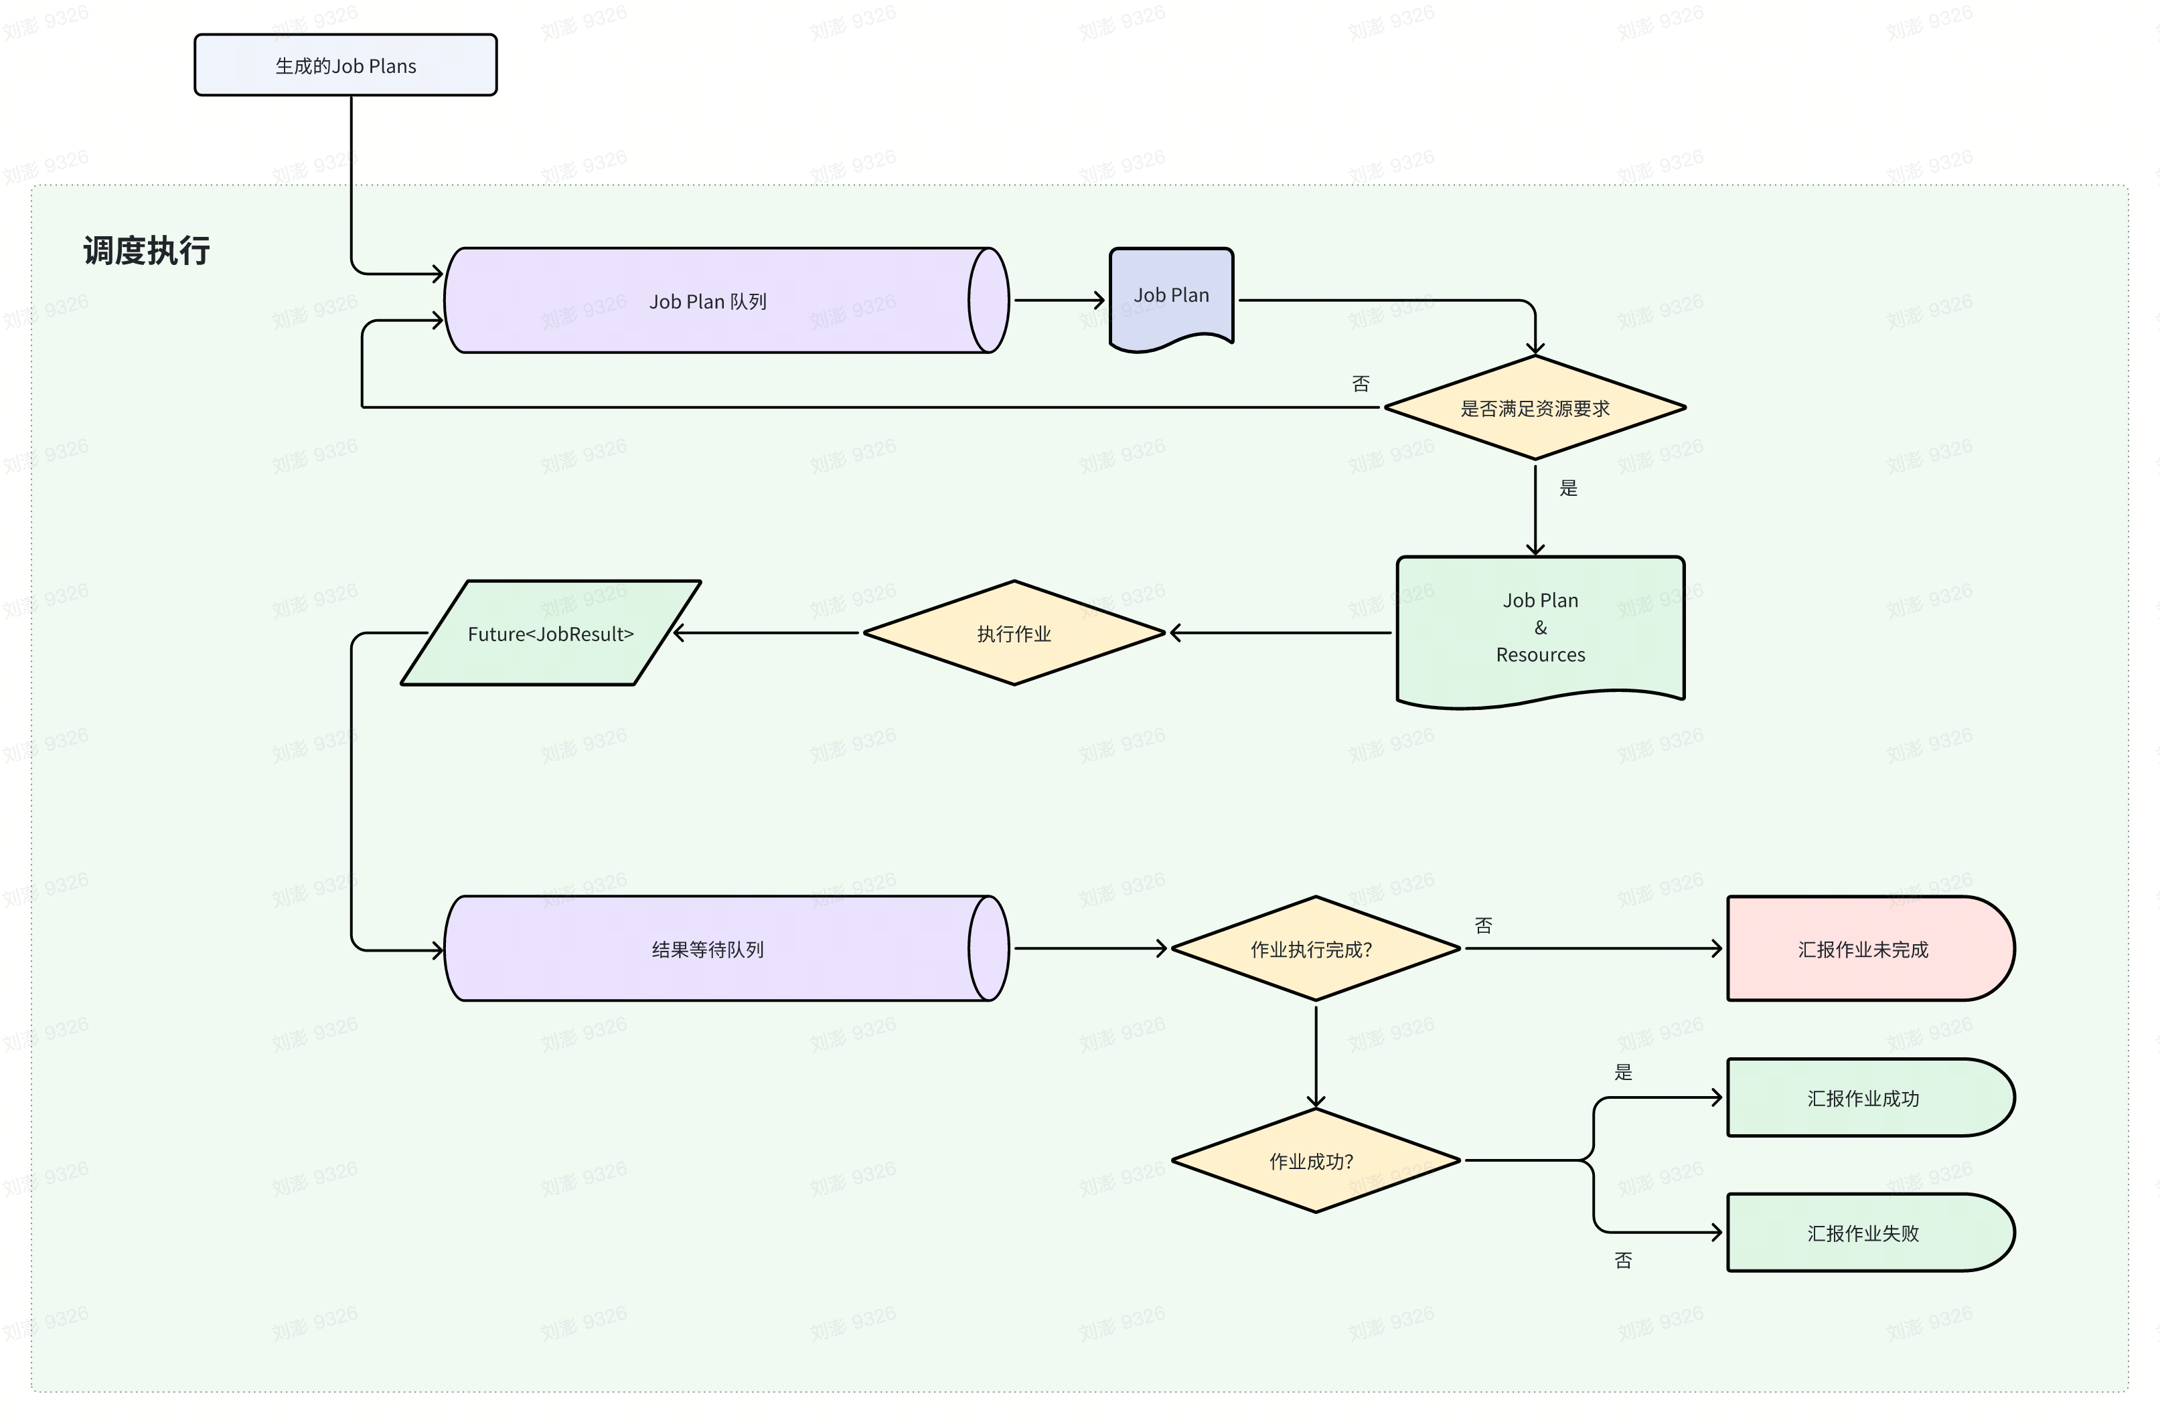
Scheduler
统筹调度数据源&执行引擎资源
记录作业状态&执行结果，用于增量重试、外部流程打通

Slide 25
04
未来展望

Slide 26
未来展望
测试能力进一步优化
增量测试
数据准确性验证
支持远程提交测试
基础能力建设
沉淀不同场景下的最佳实践经验、构建更完善的connector生态
多引擎探索，支持更轻量的计算引擎&更高的资源利用率

Slide 27
THANK YOU
QUESTIONS?

